Slide 1
Підприємництво у сфері надання побутових послуг населенню
Лекція з навчальної дисципліни «Підприємництво у сфері послуг»

Slide 2
ПЛАН
1. Сутність та класифікація побутових послуг
2. Правила побутового обслуговування
3. Порядок оформлення і замовлення побутових послуг
4. Виконання замовлень і реалізація побутових послуг
5. Експертне оцінювання якості побутового обслуговування
6. Порядок розрахунків за надані побутові послуги
7. Визначення результатів діяльності підприємств сфери побутового обслуговування

Slide 3
Сутність та класифікація побутових послуг
Основним товаром у сфері побутового обслуговування виступає побутова послуга.
Згідно з Галузевим класифікатором послуги і продукція у сфері побутового обслуговування – це побутові послуги, які пов'язані з веденням домашнього господарства, виконанням різноманітних ремонтних робіт, забезпеченням санітарно-гігієнічних та інших потреб населення, а також з виготовленням за індивідуальними замовленнями особистих речей та предметів господарського призначення.
Побутові послуги – це діяльність, товар матеріальної або нематеріальної форми, що задовольняє конкретну, індивідуальну побутову потребу людини.

Slide 4
Класифікаційні ознаки видів побутових послуг:
за видами робіт
за потребами
за характером попиту
за ступенем значущості
за соціально-економічними ознаками
за характером витрат праці
за місцем надання
за строками виконання

Slide 5
Побутові послуги за видами робіт згрупувати у наступні групи.
Побутові послуги з виготовлення нових продуктів.
Побутові послуги зі збереження, відновлення та переробки продукту.
Побутові послуги по створенню добробуту в побуті населення.
Побутові послуги, що пов’язані з особистим доглядом людини.
Послуги служб прокату.
Обрядові послуги.
7. Інші побутові послуги.

Slide 6
Склад побутових послуг
1) індивідуальне пошиття і ремонт швейних, хутряних виробів, та головних уборів;
2) індивідуальне пошиття, в’язання та ремонт трикотажних виробів;
3) індивідуальне виготовлення та ремонт взуття;
4) ремонт побутових машин і приладів особистого користування, домашнього вжитку;
5) ремонт годинників;
6) виготовлення за індивідуальним заказом та ремонт ювелірних виробів;
7) ремонт побутової аудіо- , відео- телевізійної апаратури;
8) послуги з відеозйомки та звукозапису;
9) виготовлення за індивідуальним заказом та ремонт меблів;
10) послуги перукарень;
11) послуги фотографій;
12) послуги з хімічної чистки виробів;
13) послуги з прання білизни;
14) послуги лазень;
15) прокат транспортних засобів та інших пристроїв технічне обслуговування та ремонт транспортних засобів за індивідуальним заказом;
16) прокат весільного вбрання та одягу для урочистих подій;
17) будівництво та ремонт житла за індивідуальним заказом;
18) виготовлення за індивідуальним заказом та ремонт металовиробів.

Slide 7
2. Правила побутового обслуговування населення
Підприємства побутового обслуговування зобов’язані забезпечити:
надання послуг відповідно до «Правил побутового обслуговування населення», інших нормативно-правових актів та умов угоди із споживачем;
формування цін на побутові послуги відповідно до законодавства залежно від їх складності та якості;
дотримання термінів замовлення та належний рівень культури обслуговування;
виконання гарантійних зобов’язань щодо виготовлення виробів і відремонтованих ними речей;
надання споживачу повної, доступної та достовірної інформації про послуги, попередження його про незалежні від виконавця обставини, що можуть погіршувати споживчі властивості побутової послуги;
збереження прийнятих від споживача для надання побутової послуги речей і матеріалів, а також використання їх за призначенням;
відшкодування збитків, заподіяних споживачу (замовнику) невиконанням або неналежним виконанням умов угоди, а також у разі втрати, псування чи пошкодження зі своєї вини речей та матеріалів, прийнятих від замовника для надання побутової послуги, у розмірах, передбачених угодою;
виплату замовникові у разі порушення умов угоди неустойки (пені), якщо це зазначено в умовах угоди.

Slide 8
3. Порядок оформлення і замовлення побутових послуг
Суб’єкти підприємницької діяльності у сфері побутових послуг отримують право на здійснення робіт із побутового обслуговування населення після їх державної реєстрації, а також в передбачених законодавством випадках – за наявності торгового патенту і спеціального дозволу (ліцензії)
Побутові послуги надаються споживачам згідно з угодами, документальним підтвердженням яких є таки документи: укладений зв типовою формою договір, квитанція, касовий чек, квиток встановленої форми.
У приміщенні, де відбувається приймання і видавання замовлень, на видному доступному для споживача місці повинні бути розміщенні: «Правила побутового обслуговування населення»; витяг із Закону України «Про захист прав споживачів»; повна назва підприємства; перелік побутових послуг, які надає підприємство; копії свідоцтва про державну реєстрацію; сертифікатів відповідності на послуги, які підлягають обов’язковій сертифікації; спеціальних дозволів (ліцензій) за видами послуг, які підлягають ліцензуванню; зразки матеріалів і затверджених в установленому порядку виробів; ціни і тарифи на послуги, матеріали і вироби; перелік нормативно-технічних документів, вимогам якихз повинні відповідати послуги; гарантійні зобов’язання виконавця послуг; інформація про працівників, які обслуговують споживачів, тощо.

Slide 9
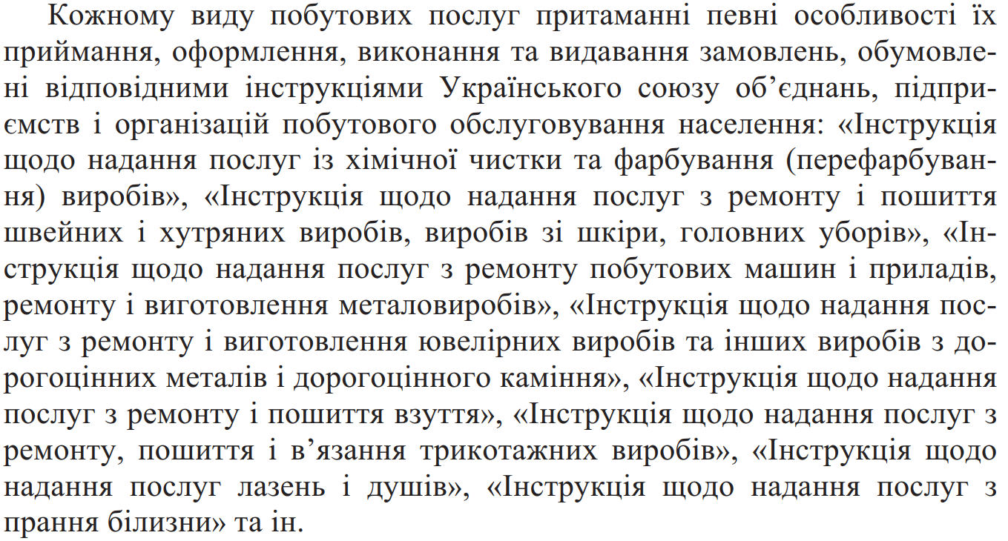

Slide 10
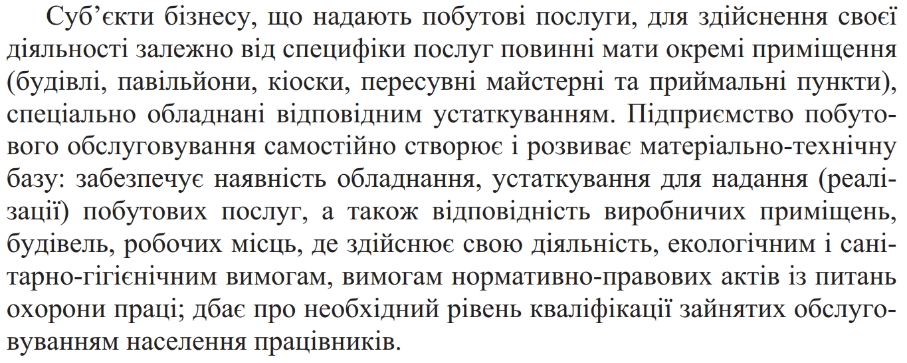
4. Виконання замовлень і реалізація побутових послуг

Slide 11
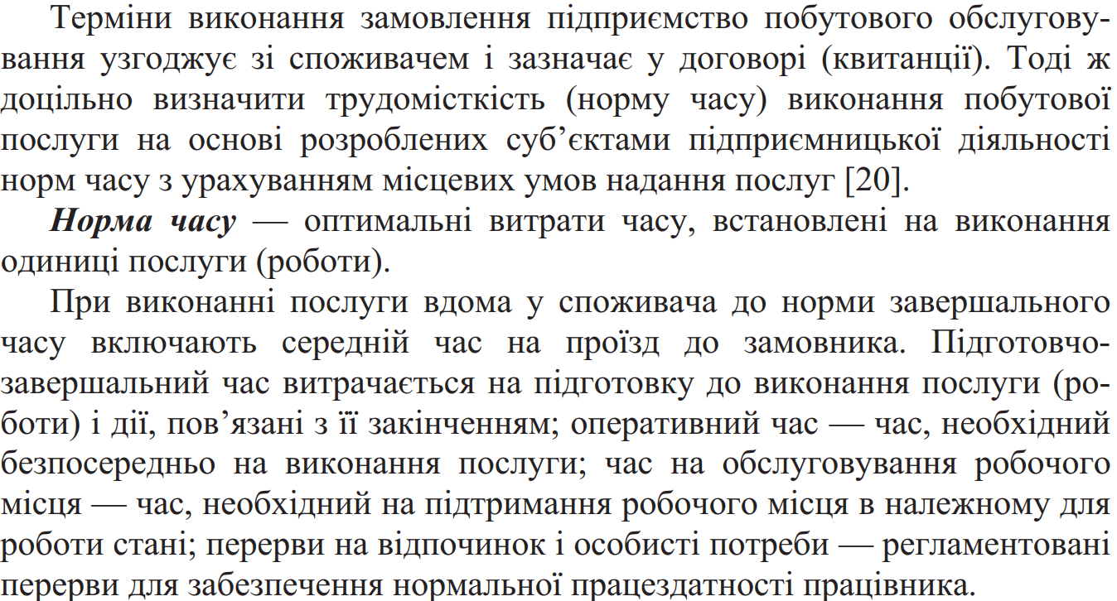

Slide 12
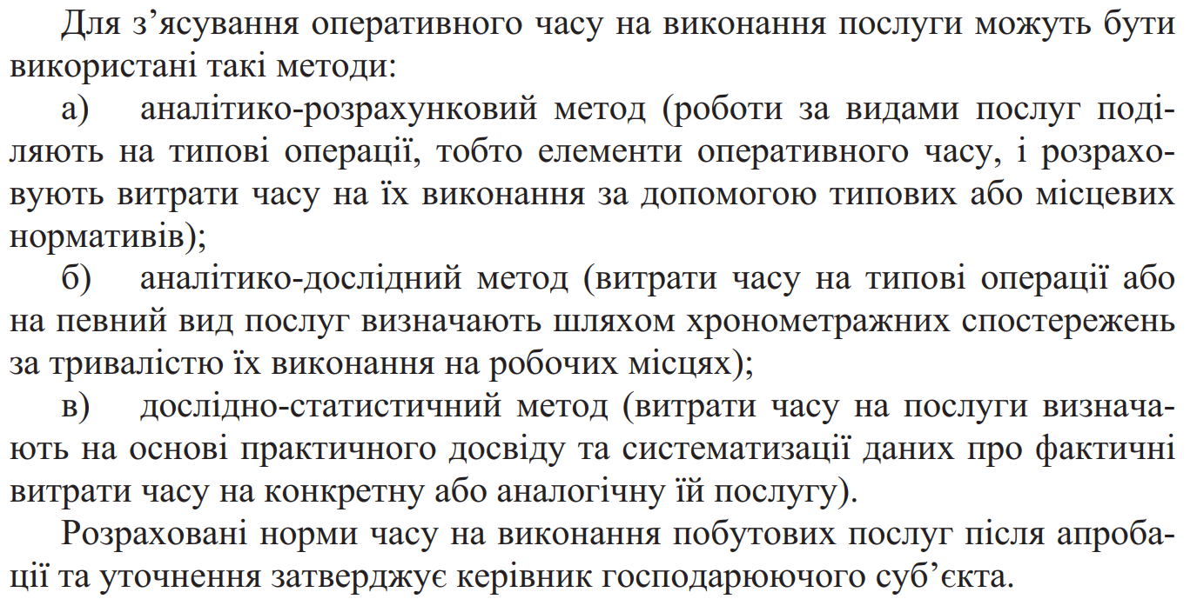

Slide 13
5. Експертне оцінювання якості побутових послуг
Експертне оцінювання побутових послуг – сукупність операцій з вибору комплексних або одиничних характеристик послуг (робіт, виробів) щодо визначення їх справжніх значень, підтвердження експертами їх відповідності встановленим вимогам і товарній інформації.
Основними компонентами експертизи побутових послуг є: суб’єкт експертизи, об’єкт експертизи, критерії експертизи, методи проведення експертизи.
Основні етапи експертизи побутових послуг:
1. Аналіз з метою забезпечення експертів необхідною інформацією про якість побутової послуги для винесення ними оцінних суджень;
2. Оцінювання, засноване на результатах аналізу організації і технології надання послуг.
Комплексна експертиза якості побутових послуг має на меті всебічне вивчення та оцінювання якості груп однотипних послуг, які надають серійно для масового споживання.
Оперативна експертиза якості побутових послуг ґрунтується на результатах комплексних експертиз, що дає змогу експертам скоротити строки експертних робіт, дотримуючись необхідної глибини та обґрунтованості експертних висновків.

Slide 14
Види експертизи побутових послуг
Екологічна експертиза
Економічна експертиза
Технологічна експертиза
Судово-правова експертиза
Товарна експертиза

Slide 15
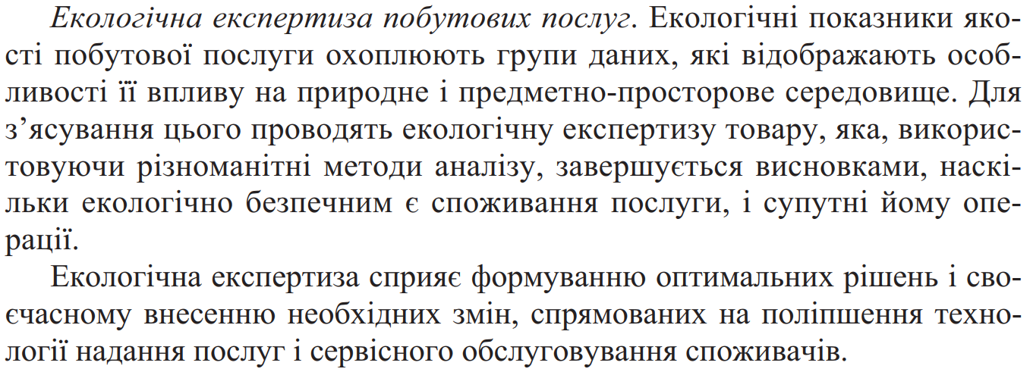

Slide 16
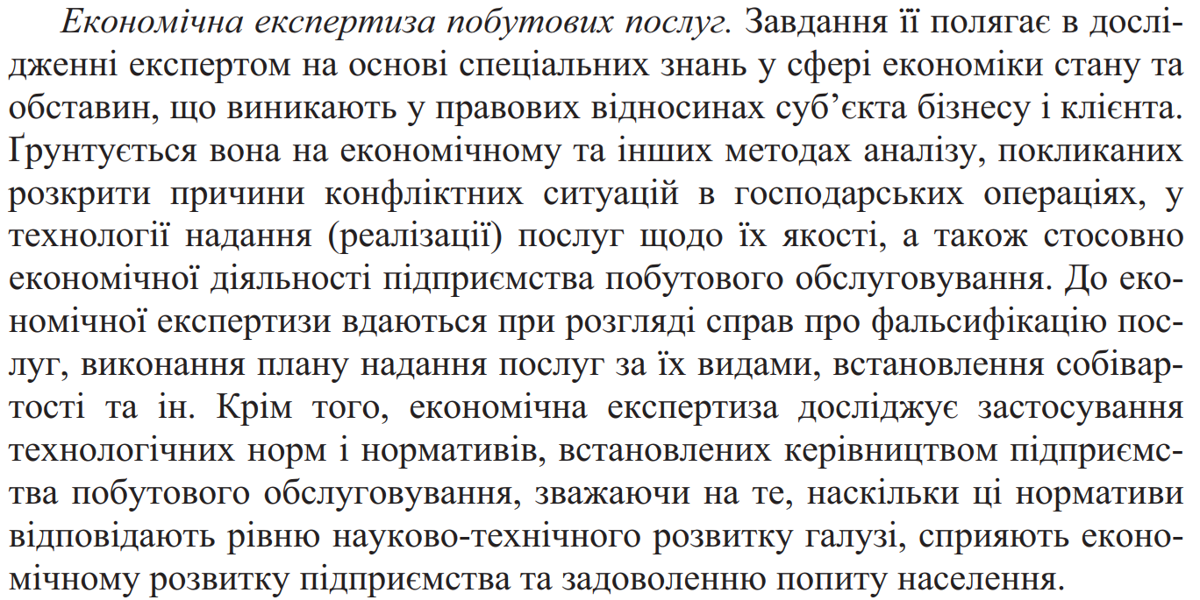

Slide 18
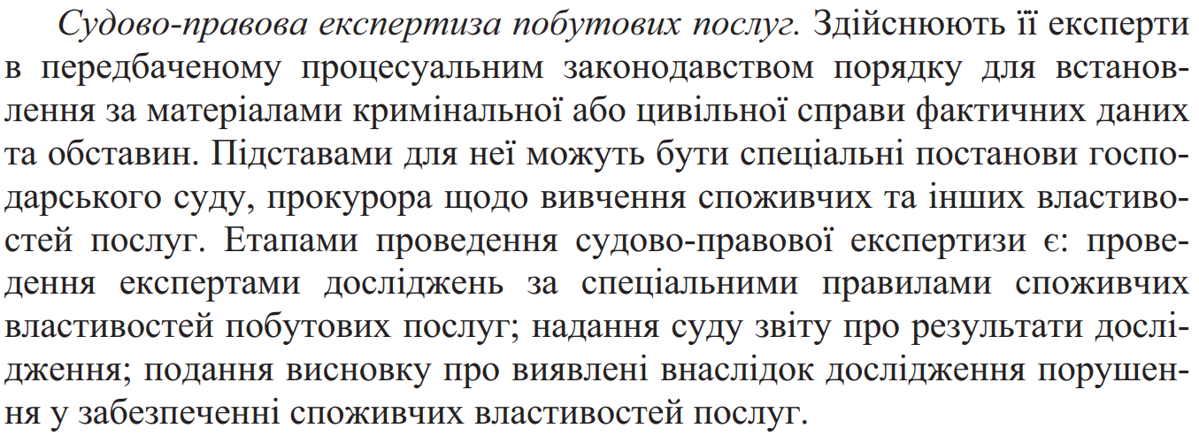

Slide 19
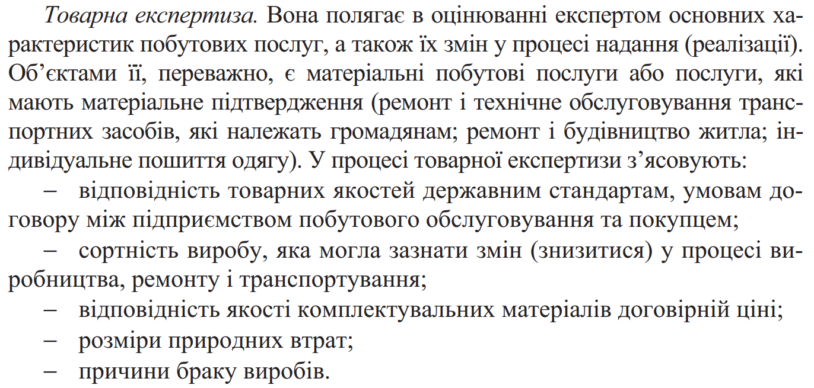

Slide 20
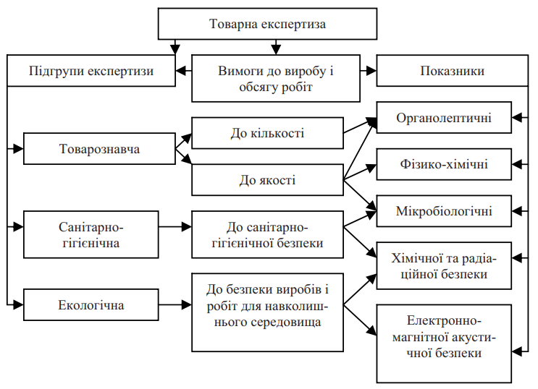

Slide 21
За організаційними ознаками експертизу побутових послуг поділяють на такі підвиди:
первинна експертиза;
повторна експертиза;
додаткова експертиза;
контрольна експертиза;
комплексна експертиза.

Slide 25
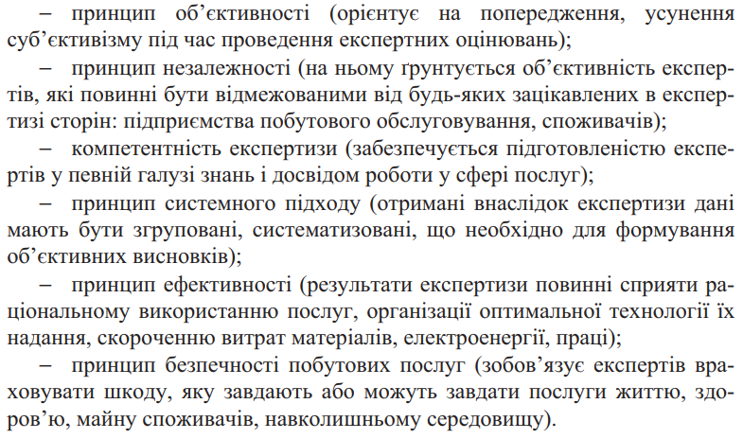
Принципи експертизи побутових послуг

Slide 26
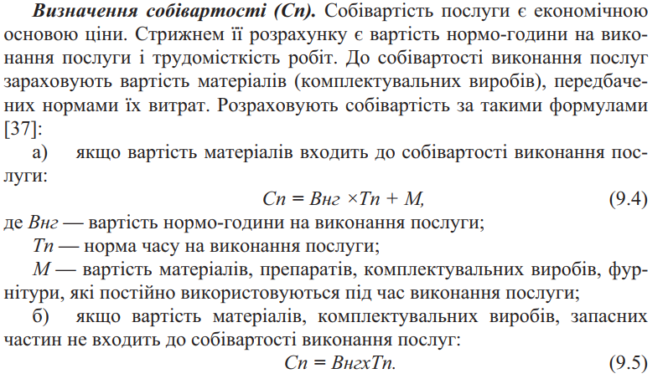
6. Порядок розрахунку за надані побутові послуги

Slide 27
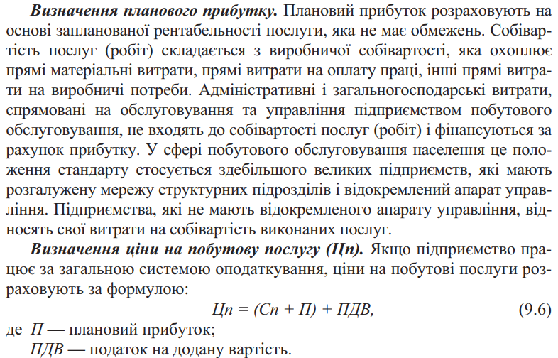

Slide 28
Питання для обговорення
1. Дайте визначення поняттю побутова послуга.
2. За якими ознаками класифікують побутові послуги.
3. Матеріальні та нематеріальні побутові послуги.
4. Які побутові послуги виділяють за характером попиту на них?
5. Які побутові послуги виділяють за соціально-економічною ознакою?
6. Зобов’язання підприємств побутового обслуговування.
7. Які документи підприємства побутового обслуговування мають бути у вільному доступі для споживача?
8. Як визначаються терміни виконання замовлення?
9. Які методи використовуються для визначення оперативного часу на виконання послуги?
10. З якою метою проводиться експертне оцінювання побутових послуг?
11. Назвіть та охарактеризуйте основні компоненти експертизи послуг.
12. Назвіть та охарактеризуйте основні види експертизи побутових послуг.
13. Особливості товарної експертизи.
14. Які види експертизи побутових послуг виділяють за організаційними ознаками.
15. Принципи проведення експертизи побутових послуг.
16. Як розраховують собівартість побутових послуг?
17. Як визначають прибуток та ціну реалізації побутових послуг

Slide 29
Теми доповідей
1. Ринок побутових послуг.
2. Види побутових послуг.
3. Якість побутових послуг.

